Slide 1
Origen de la Biodiversidad

Slide 2
¿Qué es la biodiversidad?
Inicialmente, el termino “biodiversidad” o “diversidad biológica” solo hacia referencia al numero de especies presentes en un área geográfica. Pero hoy es un concepto mas complejo que abarca:
Biodiversidad
Diversidad de ecosistemas
Es la variedad de ecosistemas
presentes en un área geográfica
Diversidad de especies
Es la cantidad de especies que habitan en una región determinada.
Diversidad Genética
Corresponde a la variabilidad genética presente en una especie. Por ejemplo, las diferencias en el tipo de genes y alelos entre las poblaciones que ocupan distintas áreas geográficas.

Slide 3
Las explicaciones no científicas de la Biodiversidad
Una explicación no científica estará limitada e influenciada fuertemente por las creencias y conocimientos previos que se puedan tener. Por eso, las primeras respuestas sobre el origen y la diversidad de los seres vivos estuvieron inspiradas en textos religiosos o en pensamientos mágicos. Postura conocida como creacionismo → Explicación del origen de la vida.
El filósofo griego Aristóteles (384-332 a. C.) estableció la idea de que las especies no se transformaban a lo largo del tiempo, sino que más bien permanecían fijas, inmutables → Fijismo
Por lo general, ambos planteamientos formaban una unidad, pues se aceptaba universalmente que las especies no han cambiado en absoluto luego de que fueron creadas por un ser divino. Esta concepción predominó en la religión cristiana en el pasado, basándose en la lectura literal de la Biblia.

Slide 4
Fijismo y su crisis

Slide 5
Transformismo y su crisis

Slide 6
Evolucionismo

Slide 7
EVIDENCIAS DE LA EVOLUCIÓN

Slide 8
EVIDENCIAS DE LA EVOLUCIÓN
EVOLUCIÓN
Evidencias
Paleontológicas
Biogeográficas
Anatomía Comparada
Bioquímicas
Embriológicas

Slide 9
EVIDENCIAS DE LA EVOLUCIÓN Pruebas paleontológicas
La paleontología es una rama de la ciencia que estudia la vida en las eras pasadas.
Los paleontólogos se dedican al estudio de los fósiles, que son restos de seres que vivieron hace más de diez mil años y que han quedado preservados en rocas sedimentarias, ámbar o hielo.
El registro fósil incluye cualquier indicio o resto que permita inferir la presencia de seres vivos, como estructuras óseas, caparazones, conchas, huellas de pisadas, marcas que dejan las hojas de las plantas, huevos y excrementos. La paleontología ha permitido inferir los cambios de la biodiversidad a lo largo del tiempo.

Slide 10
EVIDENCIAS DE LA EVOLUCIÓN

Slide 11
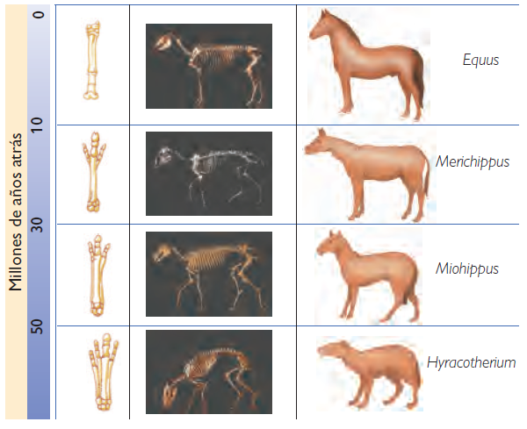
Línea evolutiva del caballo moderno (Equus), ha sido propuesta a partir del registro fósil encontrado. Se observa que la evolución de la forma de la pata delantera y del tamaño corporal ha sido gradual.

Slide 12
EVIDENCIAS DE LA EVOLUCIÓN
Pruebas biogeográficas
¿Por qué ciertas especies están en un lugar, pero no en otro? Esta es una pregunta clave de la biogeografía, ciencia que estudia la distribución geográfica y la diversidad de las especies. El naturalista inglés Charles Darwin, durante los cinco años que duró su viaje alrededor del mundo, registró datos acerca de la distribución de los organismos.
Sobre esa base, concluyó que aquellos organismos que habitan juntos en una determinada área evolucionan de una manera similar, pero cuando ciertas poblaciones quedan aisladas, tienden a evolucionar hacia formas diferentes, pudiendo iniciarse un proceso de formación de nuevas especies que se denominó especiación.

Slide 13
Las placas tectónicas de la litosfera se mueven permanentemente gracias a la energía de las corrientes de convección. A comienzos del siglo XX, el meteorólogo Alfred Weneger (1880-1930) popularizó la teoría de la deriva continental, afirmando que los continentes se movían y que provenían de un gran super continente llamado Pangea.
La Pangea se habría dividido después en dos partes: Gondwana y Laurasia y, de la posterior fragmentación y desplazamien tos de estos supercontinentes, provendría la actual disposición continental.

Slide 14
EVIDENCIAS DE LA EVOLUCIÓN
Anatomía comparada
Estudia las semejanzas y diferencias entre las estructuras de distintos organismos y ha sido muy importante para establecer relaciones evolutivas entre las especies.
Anatomía Comparada
Estructuras Homólogas
Estructuras Análogas
Estructuras Vestigiales

Slide 15
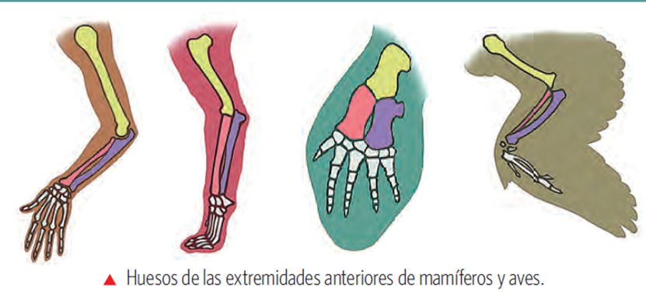
Órganos Homólogos
Tienen la misma estructura interna, aunque su forma y función sean diferentes. Se trata de estructuras heredadas de un ancestro común, cuya posterior adaptación a distintas formas de vida generó diferencias entre las especies, lo que se conoce como divergencia evolutiva.

Slide 16
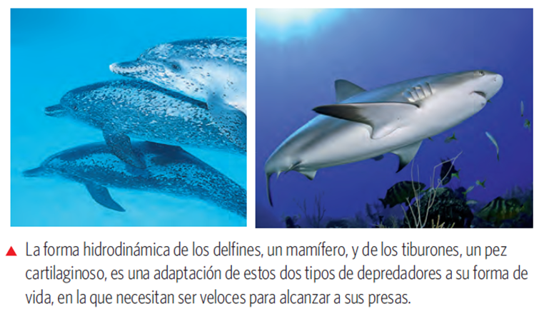

Slide 17
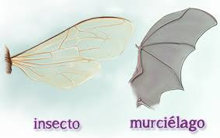
Órganos Análogos
Son caracteres similares en función, presentes en especies que no comparten un ancestro reciente, pero que se relacionan con el ambiente de modo similar. Esto hace que evolucionen desarrollando adaptaciones, como estructuras y formas corporales semejantes. A este fenómeno se le llama convergencia evolutiva.

Slide 18
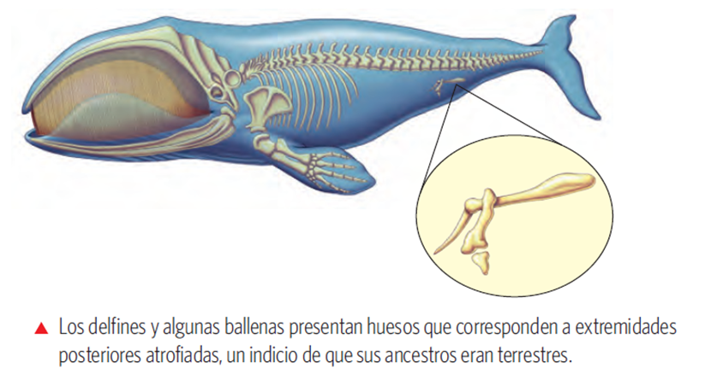
Órganos Vestigiales
Son aquellos que están atrofiados y no tienen función específica. La explicación evolutiva dice que derivan de otros órganos que sí eran útiles en especies predecesoras. Por ejemplo, en nuestra especie se consideran como vestigiales las muelas del juicio, el coxis y el apéndice.

Slide 19
EVIDENCIAS DE LA EVOLUCIÓN Pruebas bioquímicas
¿Sabías que se puede analizar el ADN para identificar el parentesco entre personas? Pues también se utiliza para descubrir las relaciones filogenéticas entre especies. Cuanto más semejanzas tengan el ADN o las proteínas de dos especies, más próximo será su parentesco evolutivo. La información obtenida del análisis y comparación del genoma y del proteoma se puede representar en un árbol filogenético, como el que se muestra a continuación.

Slide 20
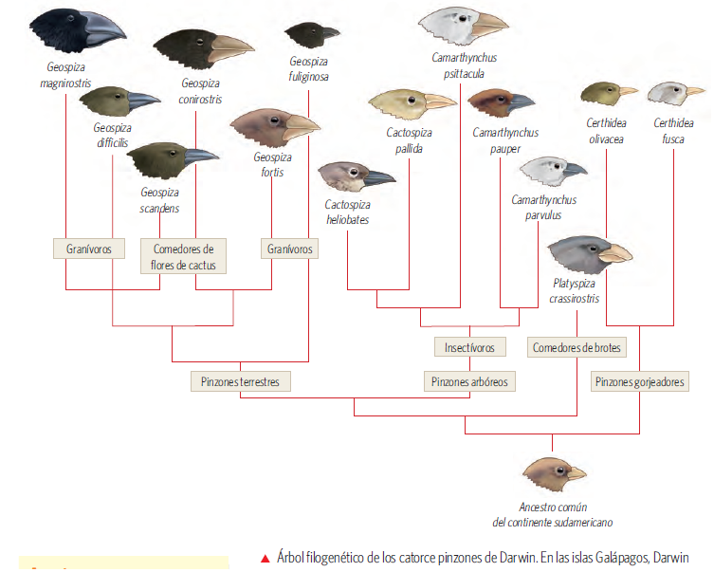

Slide 21
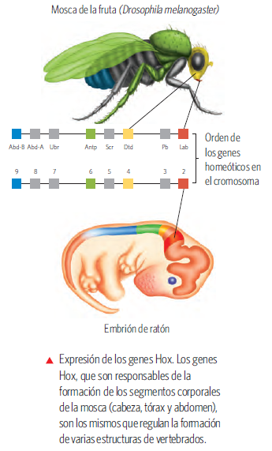
EVIDENCIAS DE LA EVOLUCIÓN Pruebas embriológicas
En el siglo XIX, el biólogo alemán Ernst Haeckel, basándose en sus estudios acerca del desarrollo embrionario, concluyó que los organismos muestran ordenadamente las transformaciones que han ido acumulando en el proceso de evolución de su linaje. Esto significaría que, por ejemplo, durante el desarrollo embrionario humano aparecerían formas semejantes a las de un pez o de un ave. Esta evidencia se descartó cuando se demostró que los linajes no evolucionan linealmente, sino de manera ramificada.
La más importante es el descubrimiento de los genes Hox u homeóticos, encargados de regular el desarrollo embrionario. Estos genes son prácticamente los mismos en todos los animales con simetría bilateral, como los insectos y los mamíferos.

Slide 22
Evolucionismo antes de Darwin
Las ideas científicas cambian y progresan. Esto, porque la ciencia supone que no hay verdades incuestionables y siempre existe la posibilidad de nuevas explicaciones para los fenómenos naturales.
Es por ello que luego de las distintas evidencias, que demostraban la variación de las especie en el tiempo, los pensamiento comenzaron a cambiar.

Slide 23
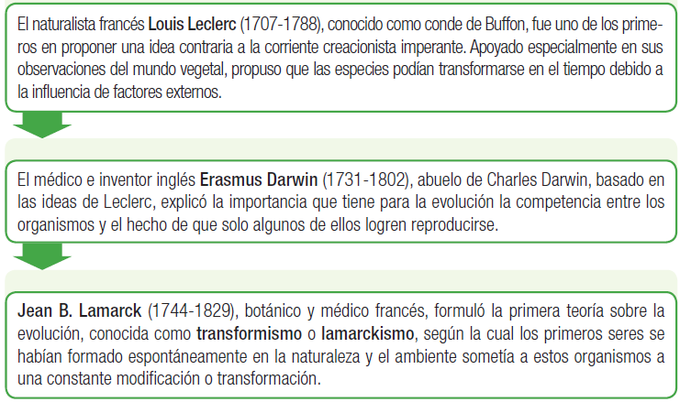

Slide 24
Teoría de la evolución postulada por Lamarck
Lamarck planteaba que la evolución de las especies constituye una progresión, en la que los organismos van originando formas de vida cada vez más complejas y “perfectas”.
Su teoría se basaba en los siguientes principios:
- todos los organismos tienden a la perfección, debido a una fuerza interna o impulso vital.
- los cambios en el ambiente generan necesidades entre los organismos.
- las necesidades hacen que los organismos se vean obligados a utilizar ciertos órganos, los cuales se desarrollan por su uso. Por el contrario, el desuso de un órgano o estructura provoca su atrofia.
- frente a los cambios del ambiente, surgen características en los organismos, llamadas caracteres adquiridos, que se heredan de generación en generación.

Slide 25
El gran aporte de Lamarck es haber postulado la primera teoría científica de la evolución, explicada a través del ejemplo de la jirafa. Sin embargo, no realizó observaciones en la naturaleza que permitieran validarla. Si bien su teoría fue refutada más adelante, permitió el avance hacia una teoría evolutiva más definitiva.

Slide 26
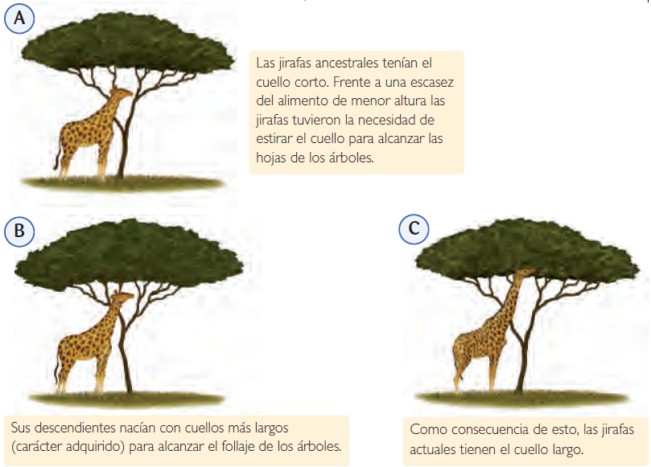

Slide 27
Charles Darwin y Alfred Wallace
Primer antecedente: la lucha por la sobrevivencia
La lectura que hizo tanto Darwin como Wallace del libro Ensayo sobre el principio de la población, escrito en 1798 por el economista ingles Thomas Malthus, también contribuyo al desarrollo de su teoría. En su libro, Malthus supuso que la población humana crece mas rápido que la producción de alimentos, lo que sugiere que habría una competencia por la comida y que solo aquellos que tenían acceso a los alimentos sobrevivirían. Aunque las predicciones de Malthus no se basaban en datos y son discutibles, influyeron en ambos naturalistas para que pensaran que en las poblaciones de seres vivos la lucha por la sobrevivencia es constante.

Slide 28
Segundo antecedente: la idea de selección
Darwin llego a la conclusion de que la naturaleza ejerce seleccion en especies silvestres comparables con la selección artificial efectuada por los agricultores para obtener las variedades de plantas y de animales. Esta consiste en elegir a los individuos reproductores por poseer alguna caracteristica deseable y que la cria hereda. Repitiendo el proceso por varias generaciones, es posible obtener diferentes razas o variedades de animales o vegetales. A Darwin se le ocurrio que en la naturaleza podia suceder un proceso similar, pero en este caso la seleccion la llevaria a cabo el ambiente, razon por la cual lo llamo selección natural.

Slide 29
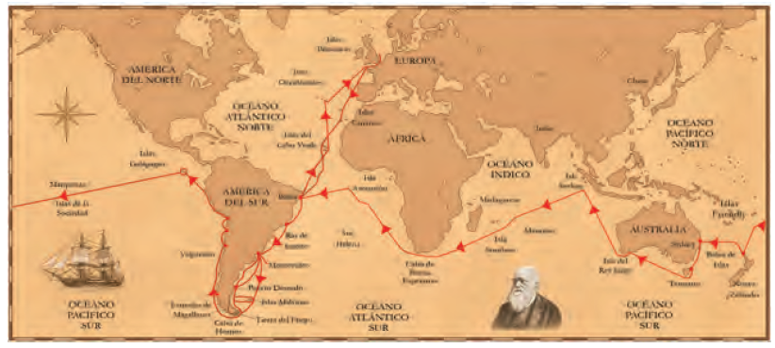
Viajes de Darwin

Slide 30
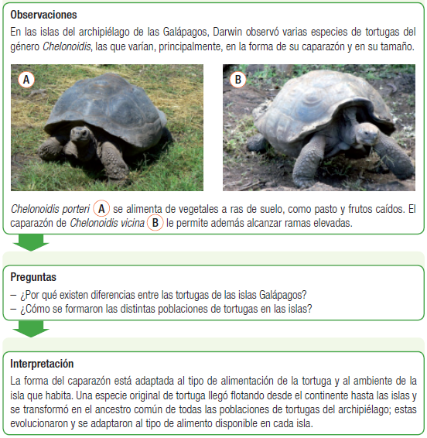
Pagina 39 de su texto escolar.

Slide 31
La selección natural es el mecanismo propuesto por Darwin para explicar la evolución de las especies. Pero ¿cómo ocurre?
Darwin había observado que entre los organismos de una misma especie hay variaciones. Si algunas de estas características son ventajosas, es decir, permiten que los organismos aumenten sus posibilidades de sobrevivir y reproducirse, y si además son heredadas de padres a hijos, entonces la proporción de individuos con dichos rasgos favorables aumentaría de generación en generación. Así, dichos miembros de la población serían seleccionados por la naturaleza. Por lo tanto, los requisitos básicos para que opere la selección natural son: la existencia de la variabilidad en las poblaciones, la heredabilidad de estos rasgos y su relación con la capacidad de sobrevivencia y reproducción, capacidad que se conoce como adecuación biológica.

Slide 32
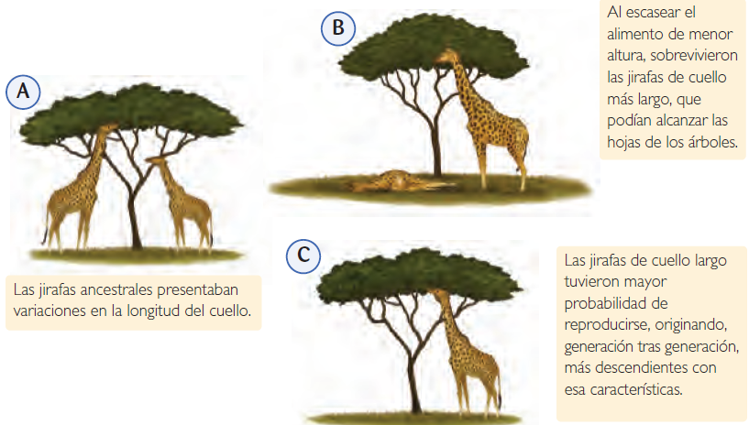
Evolución por Selección Natural

Slide 33
Principios de la teoría de la evolución mediante selección natural
Evolucionismo
Las cualidades del mundo no son fijas.
Las especies cambian permanentemente,
algunas se extinguen y otras se originan.
Origen común
A partir de una especie se pueden producir otras por un proceso continuo de ramificación, que gráficamente se asemeja a un árbol.
Gradualismo
Los cambios evolutivos ocurren poco a poco y continuamente, y no de manera repentina.
Selección natural
Es la causa principal de la evolución. Para que esta funcione, deben darse cuatro condiciones en una población.

Slide 34
Condiciones para que opere la selección natural
Presión de selección
Son factores ambientales que se oponen a la sobrevivencia y a la reproducción de los individuos con todo su potencial. Por ejemplo, la disponibilidad de recursos, los depredadores y las
enfermedades.
Reproducción diferencial
Algunos individuos se reproducen más que otros como resultado de las presiones de selección.
Herencia
Las leyes de la herencia hacen que las crías se parezcan a sus padres.
De esta forma, los rasgos favorables se heredan.
Variabilidad
No todos los individuos de una población son iguales.
Hay diversidad de rasgos morfológicos, fisiológicos y de comportamiento en una población, ocasionada por procesos azarosos.

Slide 35
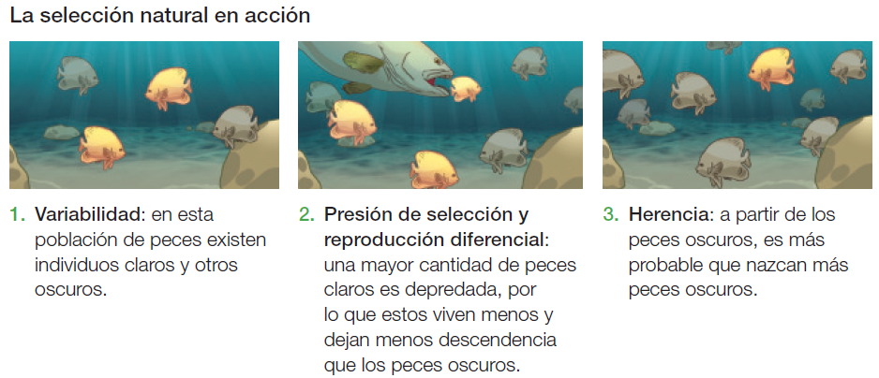
Pagina 41, Texto escolar

Slide 36
Teoría sintética de la evolución
El como se produce la variabilidad entre los organismos se resolvio a principios del siglo XX, cuando surge la genetica y se aclaran el concepto de gen y los mecanismos de la herencia. Gracias al trabajo de muchos investigadores se entendio que las mutaciones y la recombinación genética (crossingover) son las principales fuentes de variabilidad de los organismos.
Otras ideas de la teoria sintetica de la evolucion son:
• Evoluciona la poblacion, no los individuos.
• La seleccion natural conduce a cambios graduales en el conjunto de genes de una poblacion.
• El ritmo de formacion de nuevas especies es lento.

Slide 37
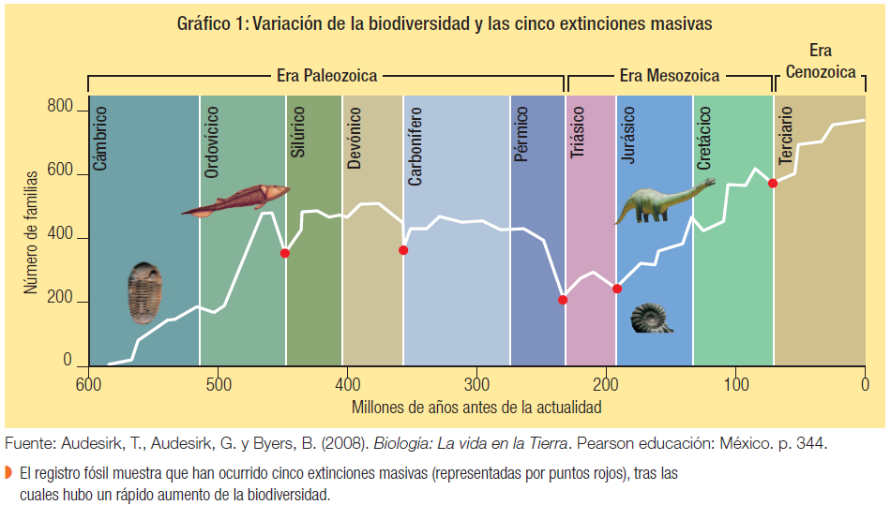
Teoría del equilibrio puntuado
En el registro fosil predominan casos en los que en poco tiempo geológico aparece una gran cantidad de especies nuevas, que se mantienen prácticamente sin cambios durante mucho tiempo. Los paleontólogos Niles Eldredge y Stephen J. Gould observaron esta situación y propusieron que el ritmo de los cambios evolutivos que llevan a la formación de nuevas especies no es constante y que este fenómeno puede suceder bruscamente.

